Slide 1
MĨ THUẬT – LỚP 2
SINH NHẬT VUI VẺ
Tiết 1
NĂM HỌC 2024-2025

Slide 3
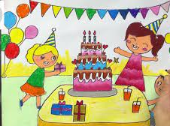
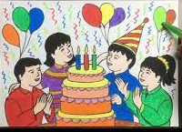
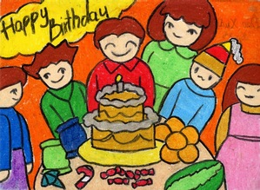
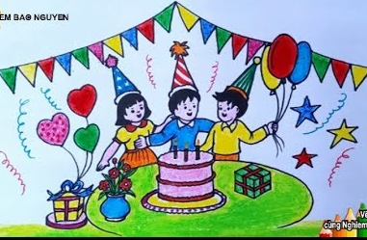

Slide 4
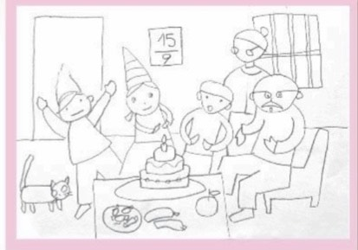
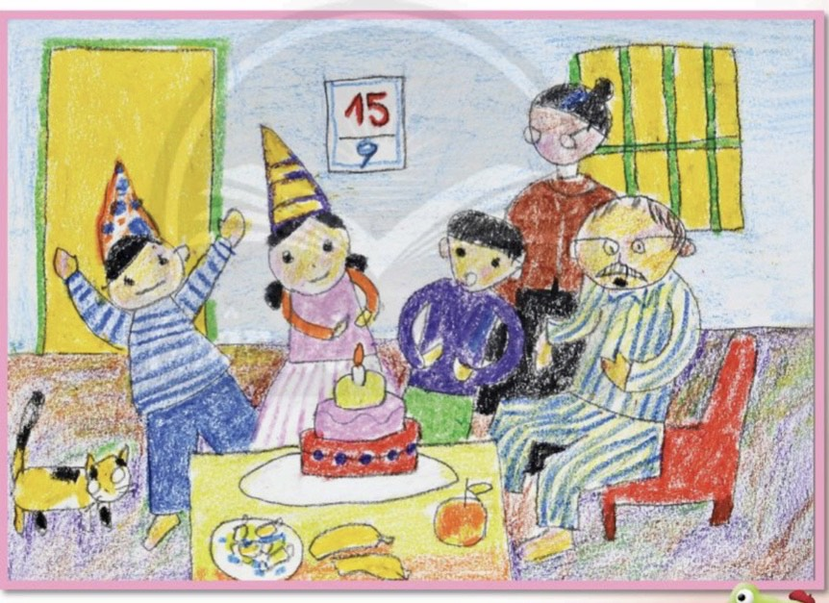
CÁCH VẼ TRANH VỚI CHIẾC BÁNH SINH NHẬT
Bước 1: vẽ hình chiếc bánh sinh nhật B2:vẽ người thân, bạn bè và đồ vật
B3:Vẽ màu tươi vui cho bức tranh

Slide 5
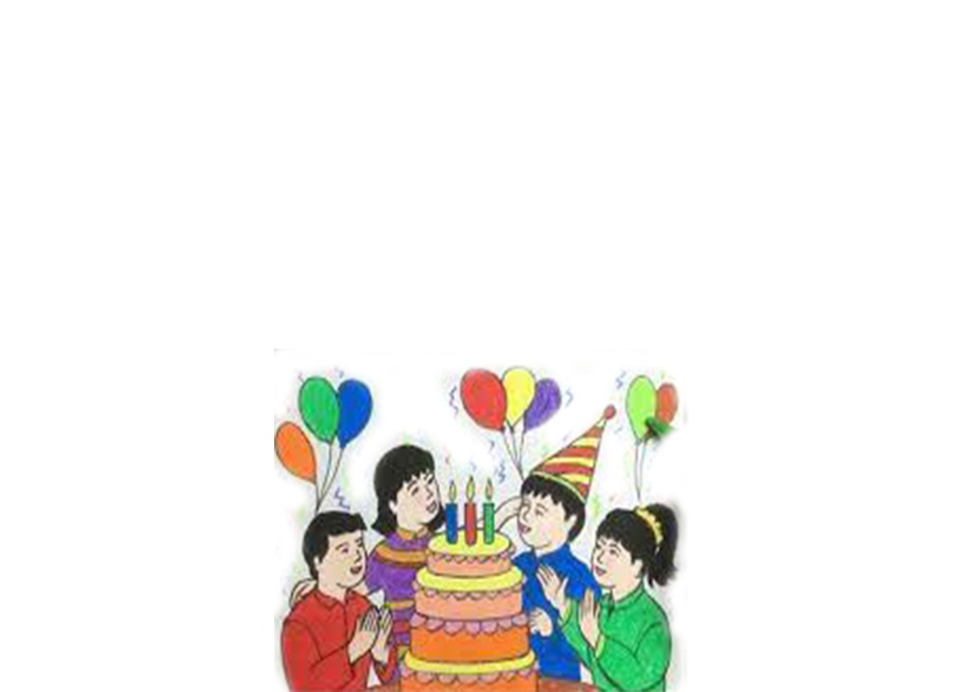
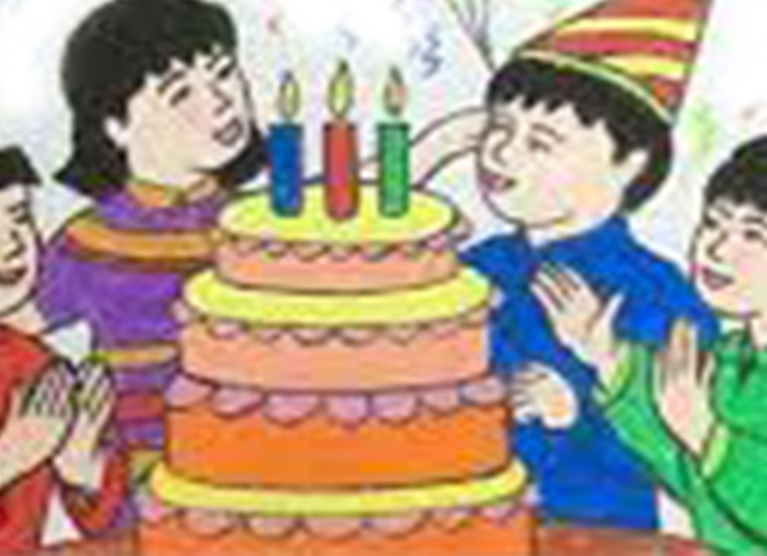
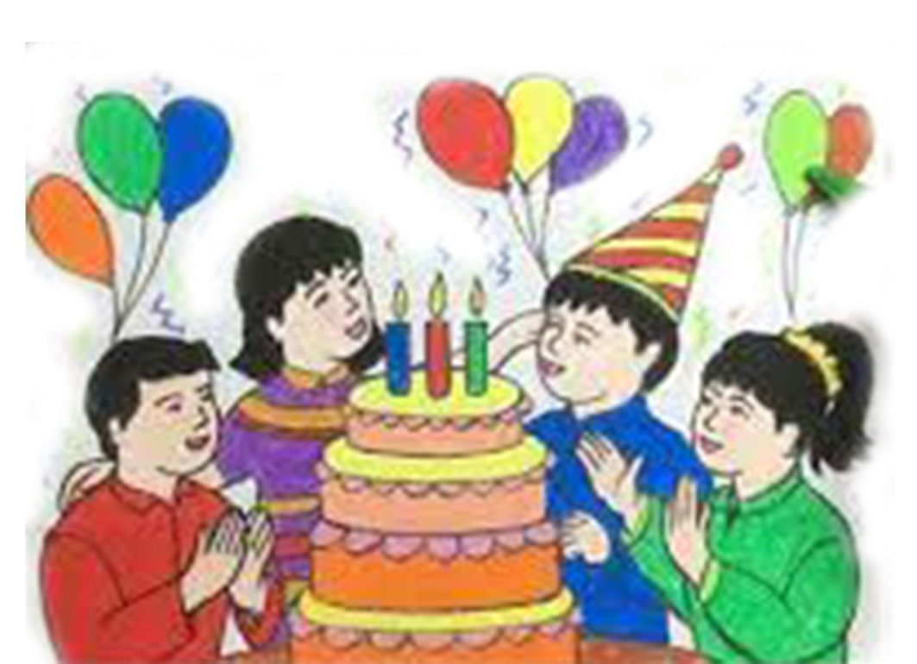
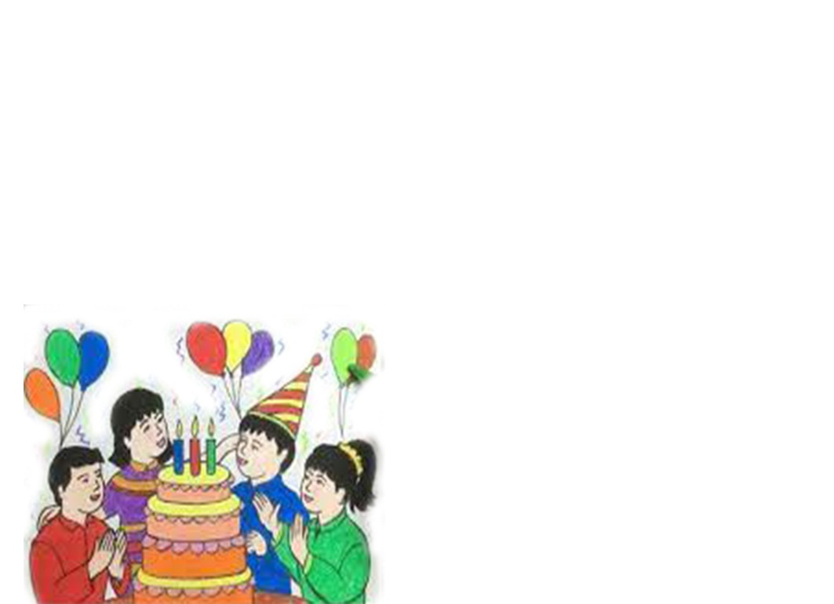
1
2
3
4

Slide 7
THỰC HÀNH
- Vẽ một bức tranh về buổi sinh nhật vui vẻ theo ý thích
- Vẽ trên giấy A4

